Slide 1
第5章 继承与多态

Slide 2
学习导读
本章讨论面向对象的编程（OOP）及其关键技术：继承和多态。
继承性是软件复用的一种形式，对降低软件复杂性行之有效。继承性同时是面向对象程序设计语言的特点，采用对象但没有继承性的语言是基于对象的语言，但不是面向对象的语言，这是两者的区别。
多态性允许以统一的风格处理已存在的变量及相关的类，使增加系统中新功能变得容易。

Slide 3
课程结构
5.1 继承
5.2 抽象类
5.3 接口
5.4 多态性

Slide 4
5.1 继承
继承
类之间的继承关系是现实世界中遗传关系的直接模拟，它表示类之间的内在联系以及对属性和操作的共享，即子类可以沿用父类（被继承类）的某些特征。当然，子类也可以具有自己独立的属性和操作。
继承性是面向对象程序设计语言的最主要的特点，是其他语言（如面向过程语言）所没有的。

Slide 5
5.1 继承
1.继承定义
继承性是软件复用的一种形式。新类由已存在的类生成，通过保留它们的属性和行为，并且根据新类的要求对性能加以修改，添加新的属性和行为。

Slide 6
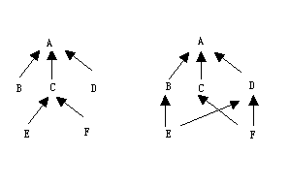
5.1 继承
如果子类只从一个父类继承，则称为单继承；如果子类从一个以上父类继承，则称为多继承。注意 Java不支持多重继承，但它支持“接口”概念。接口使Java获得了多重继承的许多优点，摒弃了相应的缺点。
图5-1 单继承和多继承示意

Slide 7

5.1 继承
2.继承的实现
  Java语言中是通过关键字extends来实现单继承的。简单的实现格式如下：
    class 子类名 extends 父类名{
    类体
    }
  注意:
    如果在格式中没有通过extends关键字来标明父类名，这并不是意味着该类无父类，相反，它表示该类是java.lang.Object的子类。
子类从父类继承有两个主要的方面：
（1）属性的继承。例如，公司是一个父类，一个公司有名称、地址、经理、雇员等，这些都属于结构方面。
（2）方法的继承。一个父类定义了若干操作，如一个公司要有项目、利润、任命经理、录用职工等操作，子公司也将继承这些行为。

Slide 8
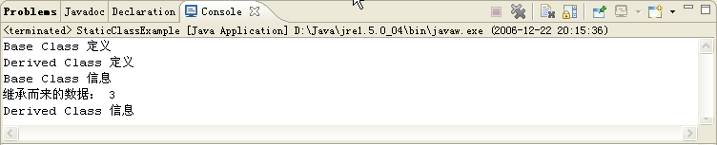

5.1 继承
例5.1 类继承的示例。
  定义一个BaseClass类和DerivedClass类，其中BaseClass是DerivedClass的父类.程序清单见BaseClass.java和DerivedClass.java.运行结果如
  图5-1．
图5-1

Slide 9
5.2 抽象类
在现实生活中，可以发现这样的现象：许多实物抽象出成为一个共同的类别，如“交通工具”，但是“交通工具”并直接对应着实际存在的类别如卡车、自行车、三轮车等。 “交通工具”等只是作为一个抽象概念存在，对一组固定实现的抽象描述，并不对应具体的概念。因此，在面向对象程序设计中，可以将这些抽象描述定义为抽象类，而这一组任意个可能的具体实现则表现为所有可能的派生类。
由于抽象类对一组具体实现的抽象性描述，所以抽象体是不能修改的。通常抽象类不具备实际功能，只用来派生子类。

Slide 10
5.2 抽象类
1.抽象方法
  Java语言中，用关键字abstract修饰的方法为抽象方法。语法格式形如：
  abstract 返回值类型 方法名（[形式参数]）；
  抽象方法只有方法头没有方法体，即只提供方法的规格说明，没有具体的实现。
  注意:
    1）final关键字不能修饰抽象方法。这是因为final是不可修改的方法是最终的方法，而抽象方法没有方法体，能被派生类进行覆盖；
    2）static是不能修饰抽象方法的。静态方法占据固定内存空间，而抽象方法根本就不可能运行，不会加载到内存中。所以，static关键字不能修饰抽象方法。

Slide 11
5.2 抽象类
2.抽象类
  抽象类是用关键字abstract修饰的类为抽象类。语法格式形如：
    abstract class 抽象类名 {
    类体
    }

Slide 12
5.2 抽象类
  注意:
    抽象类只是具体实体的抽象描述，是不可以实例化对象。
    尽管抽象类定义构造方法是没有语法错误，但是没有实际意义。抽象类中可以定义非抽象方法，也可以定义抽象方法。
    抽象方法在它的派生子类中可以覆盖，来实现具体功能。
    抽象类派生出的子类，必须对抽象类中的抽象方法重写。

Slide 13
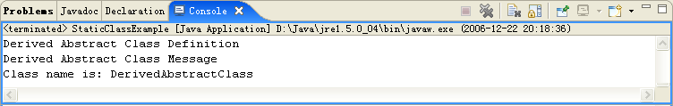
5.2 抽象类
  例：一个抽象类的例子．定义一个抽象类AbstractClassExample以及该类的子类DerivedAbstractClass，程序清单分别见AbstractClassExample.java和DerivedAbstractClass.java．
    程序的运行结果见图5-2.
图5-2

Slide 14
5.3 接口
Java语言不支持多继承，但是在有的情况下需要使用多继承。
Java语言可以通过接口概念，一方面实现多继承，同时避免“二义性问题”的产生，另一方面为Java语言在支持单继承机制的前提下实现多态提供了方便。
从编程的角度看，Java语言定义的接口实际上是一组抽象方法和常量的集合，为其他类提供运算的外部说明。接口为一个或多个类提供一个行为规范，具体的实现在这些类中完成，这些类之间并不存在层次关系。通过接口可以了解对象的实例方法的原型，而不需要了解这些方法的具体实现。接口的存在有效解决了如何实现多继承，同时避免了由于多继承产生的“二义性问题”。

Slide 15
5.3 接口
1.接口的格式定义
  Java语言中，接口是通过关键字interface来实现定义的，具体格式如下：
  [public] interface 接口名 [extends 父接口名表]{
  接口体
  }
  接口名的定义规则同类名的规则。接口可以有继承关系，通过关键字extends实现继承。接口体中定义的是方法和常量。
  接口体中定义的所有方法不管是否用来显式的定义为公共的抽象性质（public abstract），还是缺省性质定义，所有方法隐含为公共的（public）和抽象（abstract）的，方法体为空。接口体中定义的常量格式如下：
    [final] [static]数据类型 常量标识符=常量值；

Slide 16
5.3 接口
2.接口的实现
  Java语言中通过关键字implements来实现接口，具体的实现是通过类来完成的。接口实现的具体格式如下：
  class 类名 implements 接口名表{
  类体
  }
接口的定义类似于抽象类，但是它的实现是依赖于类，不是通过继承来实现的。在实现的类中，对接口中定义的所有方法进行覆盖.

Slide 17
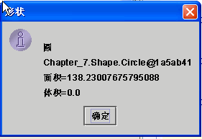
5.3 接口
  例：一个应用接口的例子．定义一个接口ShapeInterface和实现该接口的一个圆Circle类, ，程序清单分别见ShapeInterface.java和Circle.java．
    程序的运行结果见图5-3.
图5-3

Slide 18

5.3 接口
3.接口和抽象类之间的区别
  接口不能执行任何的方法，而抽象类可以。
  类可以执行许多接口，但只有一个父类。
  接口不是类分级结构的一部分。而没有联系的类可以执行相同的接口。

Slide 19
5.4 多态性
多态（Polymorphism）提高了程序可扩充性，调用多态性行为的软件传送给对象的消息（即方法调用）与对象的类型无关，因此能响应已有消息的新类型可以直接加入系统，而不用修改基本系统。
在运行时自动选择正确的方法进行调用称作动态绑定（dynamic binding）。
在编译时可以选择正确的方法进行调用称作静态绑定（static binding）

Slide 20
5.4 多态性
1.动态绑定
理解调用一个对象方法的机制是非常重要的。下面具体介绍：假设调用x.f(参数)；
（1）编译器检查对象的声明类型和方法名。
（2）接着，编译器检查方法调用中的参数类型。如果在所有的叫做f的方法中有一个其参数类型同调用提供的参数类型最匹配，那么该方法就会被选择调用。这个过程称作重载选择。

Slide 21
5.4 多态性
（3）如果方法是private、static、final或者是构造器，编译器可以确定调用的方法，这种方法是静态调用。
与之对应，调用方法将依赖于隐式参数的实际类型，并且在运行时动态绑定。
（4）当程序运行并且使用动态绑定来调用一个方法时，那么虚拟机必须调用同x所指向的对象的实际类型相匹配的方法版本。

Slide 22
5.4 多态性
2.方法的重载
  重载（Overloading）实质上就是在一个类内用一个标识符定义不同的方法或符号运算的方法名或符号名。Java语言中支持符号的重载，如前提及的运算符“+”。不过Java语言中不支持用户自定义的符号重载，可以支持用户定义方法的重载。
  方法的重载具体可以理解为，同一个方法名对应不同的方法定义。这些方法的格式说明中的参数不同，即，具体涉及到参数的类型、参数的个数是有所不同的。
  重载的例:定义一个计数器可以实现求数的绝对值运算．见程序清单Counter.java

Slide 23
5.4 多态性
3.方法的覆盖和隐藏
  方法的覆盖（Overriding）实质是指子类具有重新定义父类成员方法的能力。这种重新定义表示子类定义的方法具有和父类的方法同名称、同参数类型、同参数个数、以及同返回值。方法格式定义尽管相同，但具有不同的方法体，实现的内容根据程序员的要求而有所不同。
  子类的方法覆盖父类的同名方法。这意味着，子类对象的实例方法调用只会调用子类中定义的方法，而不是父类中同格式说明的方法。
  如果子类的方法覆盖父类的静态方法，则父类的方法在子类中隐藏起来了 .

Slide 24
5.4 多态性
表5-１重载和覆盖的比较
重载
覆盖
重载方法补充彼此
覆盖方法替代它已覆盖的方法
重载方法参数表中可有不同类型的参数
覆盖方法的参数表必须有相同类型相同顺序的参数
重载方法的返回值可以不同
覆盖方法的返回值必须相同
重载方法实际上是不同的方法，可以抛出不同的异常
覆盖方法抛出原方法中能抛出的已检查的异常

Slide 25
5.4 多态性
4.数据成员的隐藏
  父类的数据成员可以在子类中隐藏，只要子类中定义了同名的数据成员。即使数据成员的类型不同，也视为父类的数据成员被隐藏了。

Slide 26
5.4 多态性
super关键字
  super关键字表示对类的父类的引用。在子类中有时会使用父类的数据和方法，这时就可以利用super关键字来实现对父类的引用。super关键字不是一个对象的引用，而是调用父类的成员特有的关键字。
  super关键字主要应用在两个方面：
    1）应用于引用父类的构造方法；
    2）应用于引用父类中被子类覆盖的成员方法和隐藏数据成员。

Slide 27
5.4 多态性
5.运行多态性的实现
  利用继承机制实现多态性
  利用接口实现多态性

Slide 28
5.4 多态性
(1)利用继承机制实现多态性
对于数据来说，继承是否为正确的设计可以用一个简单的规则来判断。“is-a”规则表明子类的每一个对象都是一个超类的对象。例如，每一个经理是一个员工。然而，只有经理类是员工类的子类才是有意义的。很明显，反过来就不行了——并不是每个员工都是经理。
还有一个明确叙述“is-a”规则的方法是替代原则。该原则规定无论何时，如果程序需要一个超类对象，都可以用一个子类对象来代替

Slide 29
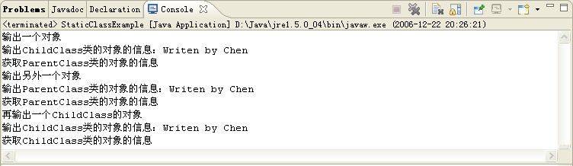
5.4 多态性
  例：定义一个抽象类ParentClass和该类的子类ChildClass，以及定义一个测试类Test．它们的程序请单见ParentClass.java，ChildClass.java和Test.java．运行结果见图5-4．
  思考：在程序Test.java中，观察语句“ParentClass cc=new ChildClass(); ”，思考对象cc每次调用showMessage()方法各是哪个类的方法?
图5-3

Slide 30
5.4 多态性
(2).利用接口实现多态性
  接口的灵活性就在于“规定一个类必须做什么，而不管你如何做”。我们可以定义一个接口类型的引用变量来引用实现接口的类的实例，当这个引用调用方法时，它会根据实际引用的类的实例来判断具体调用哪个方法，这和上述利用父类的对象引用访问子类对象的机制相似。

Slide 31
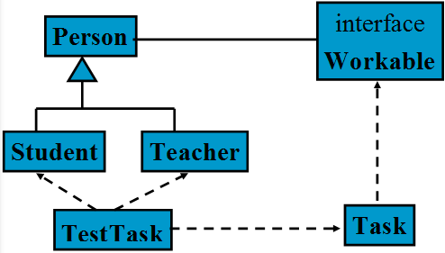
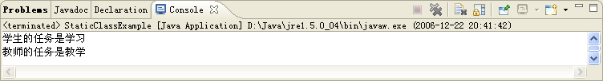
5.4 多态性
  例：定义一个接口Workable和实现该接口的抽象类Person，以及Person的子类Student、Teacher，以及定义反映执行任务的Task类和测试任务类TaskTest．它们之间的关系见图5-5,
  它们的程序请单见Workable.java，Person.java , Student.java ,Teacher.java，Task.java和TaskTest.java．
  运行结果见图5-6．
图5-5
图5-6

Slide 32
本章小结
Java是一个面向对象程序设计语言，具有封装性、继承性和多态性。继承是体现了类定义的扩展，有效的支持了代码复用，充分表现了面向对象程序设计的灵活、便利性。本章详细的介绍了用Java语言实现继承。并对用于派生子类的抽象类做了一个说明。

Slide 33
本章小结
接口实质是一组方法和常量的集合。Java语言利用关键字interface来定义，在类中用implements来实现接口，对接口说明的抽象方法进行覆盖。接口解决了Java语言不能实现多继承的问题。更为理想的是，通过接口有效的克服其他语言在实现多继承中导致的“二义性问题”。

Slide 34
本章小结
多态性简单的可以理解为“一个接口，多种实现”。为了实现多态性，Java语言定义重载、覆盖、隐藏等概念，通过它们来实现多态。多态性从编程的角度而言，有方法的重载、方法的覆盖、类型的隐性转换等。由于运行多态往往是通过覆盖来体现，有两种方法可以实现运行多态：一种是利用继承机制来实现多态，另外一种是利用接口实现多态。

